Slide 1




BÁO CÁO ĐỒ ÁN CHUYÊN NGÀNH
XÂY DỰNG WEBSITE HỖ TRỢ TƯ VẤN
PHONG THỦY KIẾN TRÚC AN TRẠCH KẾT HỢP
KINH DOANH PHÁP PHẨM KIM CANG THỪA
Giảng viên hướng dẫn: Th.S Nguyễn Hoàng Duy Thiện
Sinh viên thực hiện: Trần Trung Phúc

Slide 2


TÓM TẮT NỘI DUNG
01
TỔNG QUAN
02
CƠ SỞ LÝ THUYẾT
03
HIỆN THỰC HÓA NGHIÊN CỨU
04
KẾT QUẢ THỰC HIỆN
05
KẾT LUẬN VÀ HƯỚNG PHÁT TRIỂN
06
DEMO KẾT QUẢ ĐỒ ÁN
WEBSITE HỖ TRỢ TƯ VẤN PHONG THỦY KIẾN TRÚC AN TRẠCH KẾT HỢP KINH DOANH PHÁP PHẨM KIM CANG THỪA
1

Slide 3

1. TỔNG QUAN
WEBSITE HỖ TRỢ TƯ VẤN PHONG THỦY KIẾN TRÚC AN TRẠCH KẾT HỢP KINH DOANH PHÁP PHẨM KIM CANG THỪA
2

Slide 4



1. TỔNG QUAN
Lý do chọn đề tài là gì ?
01
Thực trạng hiện nay
02
Một nghiên cứu ngẫu nhiên
Hiện nay, các nội dung kiến thức phong thủy còn phân tán, chủ yếu dựa trên tài liệu và phương thức tư vấn thường mang tính thủ công.
Hoạt động tra cứu phong thủy và kinh doanh pháp phẩm chưa được tích hợp trong một hệ thống trực tuyến thống nhất.
Trong quá trình tìm hiểu các tài liệu liên quan, em có đọc thêm một số nội dung ngoài định hướng ban đầu.
Những nội dung này giúp em nhìn vấn đề theo một cách khác và nhận ra khả năng kết hợp giữa phong thủy kiến trúc với công nghệ thông tin.
WEBSITE HỖ TRỢ TƯ VẤN PHONG THỦY KIẾN TRÚC AN TRẠCH KẾT HỢP KINH DOANH PHÁP PHẨM KIM CANG THỪA
3

Slide 5

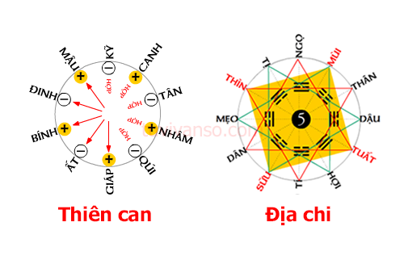
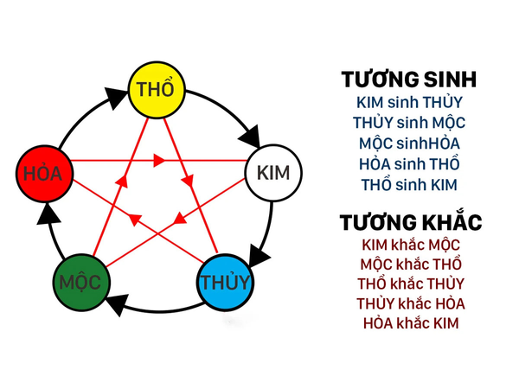




1. TỔNG QUAN
Mục tiêu nghiên cứu
“AN TRẠCH” VÀ “KIM CANG THỪA” LÀ GÌ ?
Thực hiện số hóa các nguyên lý phong thủy thành các chức năng tra cứu tự động.
Tập hợp và xây dựng mô hình kinh doanh pháp phẩm Kim Cang Thừa trên website.
An Trạch là lĩnh vực phong thủy ứng dụng trong kiến trúc nhà ở, tuổi xây dựng, hướng nhà, bố trí không gian và các yếu tố Can Chi – Ngũ hành – Bát Trạch.
Đối tượng nghiên cứu
安 宅
Các kiến thức phong thủy An Trạch phục vụ cho nhà ở và các công trình xây dựng.
Quy trình xử lý và tra cứu dữ liệu phong thủy trên website.
Mô hình website tích hợp tư vấn và thương mại điện tử.
Kim Cang Thừa là một truyền thống Phật giáo Đại thừa, trong đó pháp phẩm được sử dụng như phương tiện hỗ trợ tu tập và đời sống tâm linh.
Phạm vi nghiên cứu
Phát triển website trên nền tảng WordPress.
Hiện thực hóa chức năng phong thủy đã được hệ thống.
WEBSITE HỖ TRỢ TƯ VẤN PHONG THỦY KIẾN TRÚC AN TRẠCH KẾT HỢP KINH DOANH PHÁP PHẨM KIM CANG THỪA
4

Slide 6
2. CƠ SỞ LÝ THUYẾT
WEBSITE HỖ TRỢ TƯ VẤN PHONG THỦY KIẾN TRÚC AN TRẠCH KẾT HỢP KINH DOANH PHÁP PHẨM KIM CANG THỪA
5

Slide 7


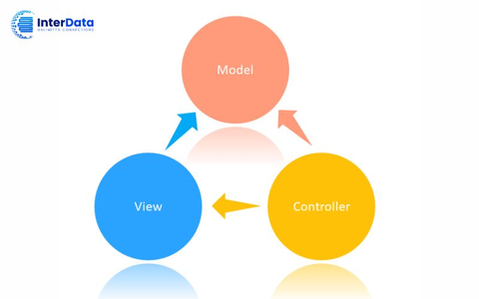

2. CƠ SỞ LÝ THUYẾT
Đặc điểm & khả năng mở rộng
WordPress là gì ?
Nền tảng quản trị nội dung (CMS) phổ biến, dễ sử dụng.
Mở rộng tính năng linh hoạt theo nhu cầu dự án.
WordPress là hệ quản trị nội dung (CMS) mã nguồn mở, cho phép xây dựng và quản lý website dựa trên kiến trúc mở, hỗ trợ mở rộng chức năng thông qua plugin và theme.
Mô hình xử lý hệ thống
WordPress hoạt động theo mô hình client-server.
Xử lý dữ liệu từ cơ sở dữ liệu MySQL.
Giao diện, plugin và theme kết hợp tạo ra nội dung hiển thị.
Phân quyền và quản lý người dùng
Quản lý vai trò & quyền truy cập
Kiểm soát thao tác người dùng theo vai trò
Dễ dàng thêm, sửa, xóa người dùng
WEBSITE HỖ TRỢ TƯ VẤN PHONG THỦY KIẾN TRÚC AN TRẠCH KẾT HỢP KINH DOANH PHÁP PHẨM KIM CANG THỪA
6

Slide 8

2. CƠ SỞ LÝ THUYẾT
Nhóm 2 - Địa trạch
Bát Trạch Minh Cảnh - Dương Trạch Tam Yếu
Nhóm 4 - Thiên thời
Lỗ Ban - Trạch Nhật
Đánh giá hướng nhà tốt – xấu
Xem hướng đặt bàn thờ theo tuổi
Tra cứu thước Lỗ Ban (âm trạch – dương trạch – thông thủy)
Xem lịch âm dương, ngày – giờ hoàng đạo
CHỨC NĂNG PHONG THỦY
NHÓM 1
NHÓM 2
NHÓM 3
NHÓM 4
Nhóm 1 - Nhân mệnh
Can Chi - Ngũ Hành - Tứ Trụ - Bát Tự
Nhóm 3 - Khí vận
Loan Đầu - Huyền Không Phi Tinh
Xem tuổi xây dựng (năm sinh ↔ năm xây)
Phân tích bản mệnh ngũ hành
Xem màu nội thất hợp phong thủy
Đánh giá tương sinh – tương khắc theo mệnh
Phân tích tọa – hướng nhà
Đánh giá cát – hung theo vận khí
Xem ảnh hưởng đường, thế đất, phương vị ngoại vi
Luận niên vận – hướng vận theo thời gian xây dựng
WEBSITE HỖ TRỢ TƯ VẤN PHONG THỦY KIẾN TRÚC AN TRẠCH KẾT HỢP KINH DOANH PHÁP PHẨM KIM CANG THỪA
7

Slide 9
3. HIỆN THỰC HÓA NGHIÊN CỨU
WEBSITE HỖ TRỢ TƯ VẤN PHONG THỦY KIẾN TRÚC AN TRẠCH KẾT HỢP KINH DOANH PHÁP PHẨM KIM CANG THỪA
8

Slide 10
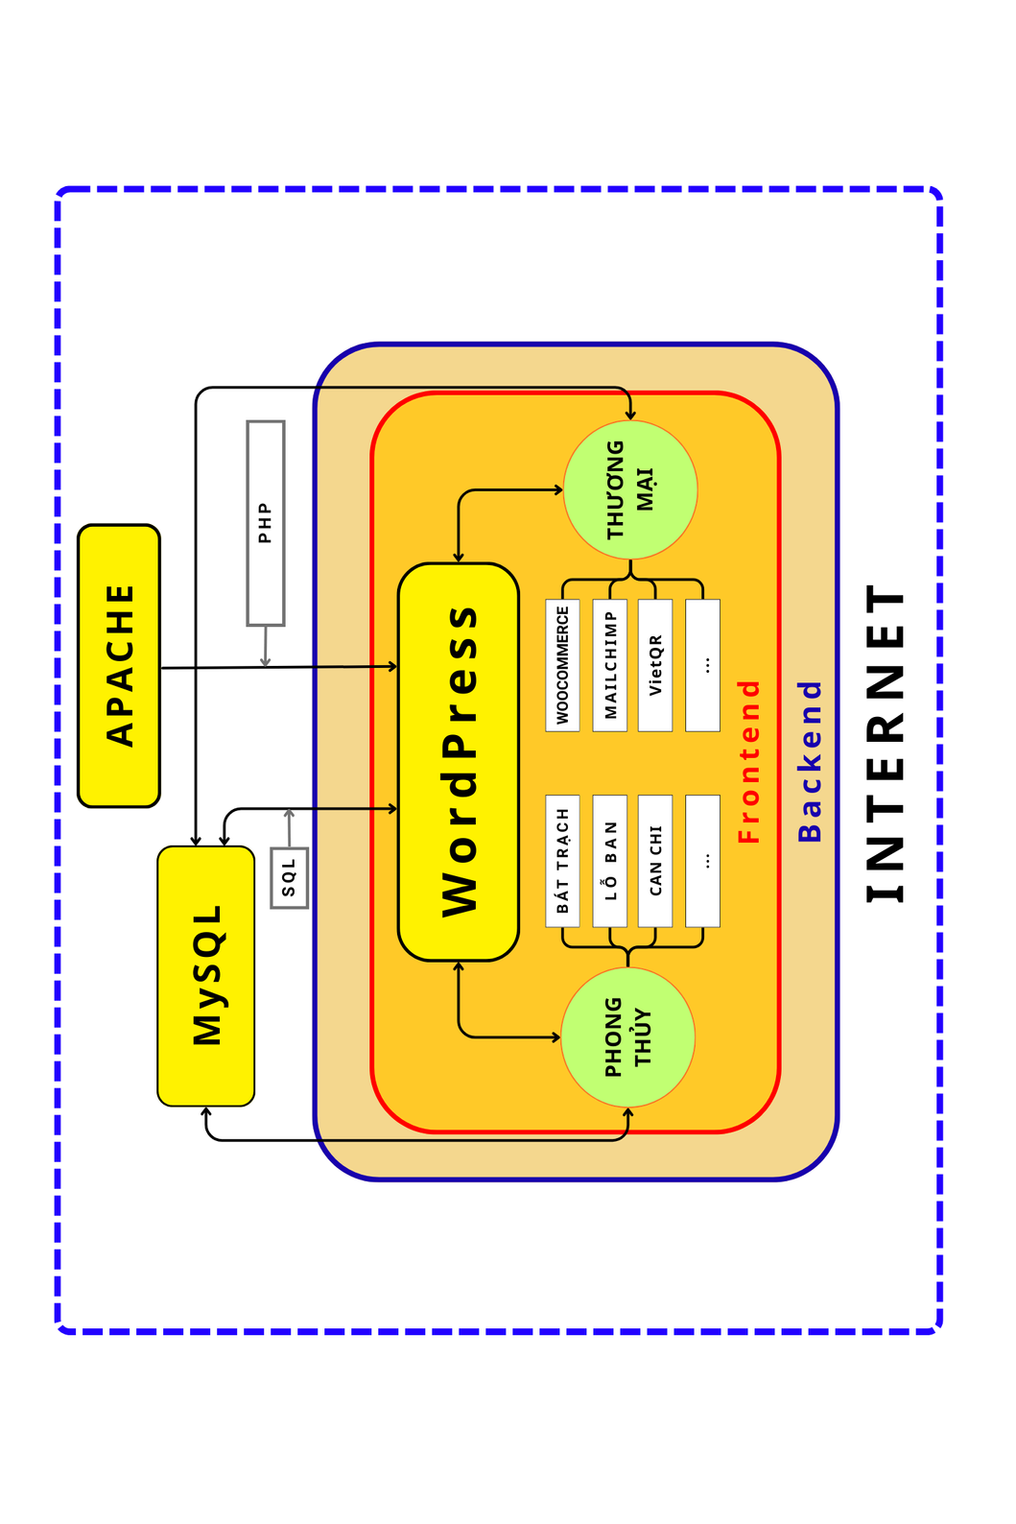




3. HIỆN THỰC HÓA NGHIÊN CỨU
3.1 – Mô hình kiến trúc hệ thống
Tiến trình 1 – Tiếp nhận yêu cầu
Người dùng gửi request từ Internet đến Apache.
Apache chuyển yêu cầu động cho PHP xử lý.
PHP khởi chạy WordPress.
Tiến trình 2 – Xử lý logic WordPress
WordPress Core xử lý logic hệ thống.
Theme và plugin thực hiện chức năng, hiển thị giao diện.
Phân tách frontend và backend.
Tiến trình – Truy xuất dữ liệu
WordPress gửi truy vấn SQL đến MySQL.
MySQL xử lý và trả dữ liệu.
Kết quả được trả về cho người dùng.
Hình 3.1 Mô hình kiến trúc hệ thống
WEBSITE HỖ TRỢ TƯ VẤN PHONG THỦY KIẾN TRÚC AN TRẠCH KẾT HỢP KINH DOANH PHÁP PHẨM KIM CANG THỪA
9

Slide 11

3. HIỆN THỰC HÓA NGHIÊN CỨU
3.2 – Yêu cầu chức năng người dùng
TRA CỨU PHONG THỦY VÀ DỰ TOÁN
XEM NỘI DUNG WEBSITE
CHUYỂN ĐỔI NGÔN NGỮ
SẢN PHẨM
ĐẶT HÀNG
ĐĂNG KÝ
ĐĂNG NHẬP
LIÊN HỆ
CHỨC NĂNG NGƯỜI DÙNG
WEBSITE HỖ TRỢ TƯ VẤN PHONG THỦY KIẾN TRÚC AN TRẠCH KẾT HỢP KINH DOANH PHÁP PHẨM KIM CANG THỪA
10

Slide 12
3. PHƯƠNG PHÁP THỰC HIỆN
3.2 – Yêu cầu chức năng quản trị
QUẢN LÝ ĐÁNH GIÁ
QUẢN LÝ KHÁCH HÀNG
QUẢN LÝ SẢN PHẨM
QUẢN LÝ TIN TỨC
QUẢN LÝ ĐƠN HÀNG
QUẢN LÝ NỘI DUNG
QUẢN LÝ NGÔN NGỮ DỊCH
ĐĂNG NHẬP
QUẢN LÝ PLUGIN PHONG THỦY
CHỨC NĂNG QUẢN TRỊ
WEBSITE HỖ TRỢ TƯ VẤN PHONG THỦY KIẾN TRÚC AN TRẠCH KẾT HỢP KINH DOANH PHÁP PHẨM KIM CANG THỪA
11

Slide 13
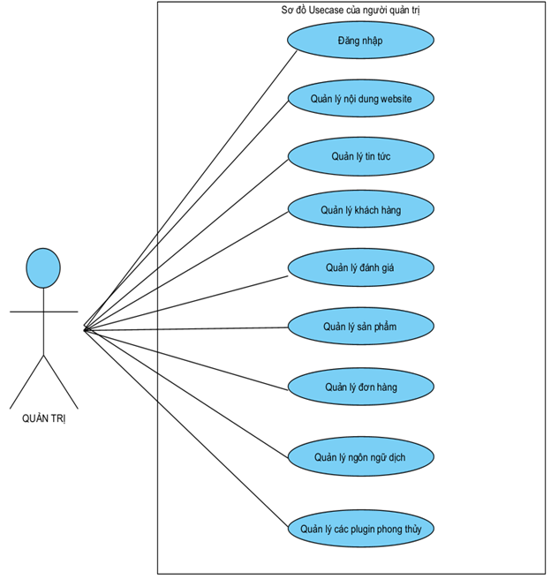
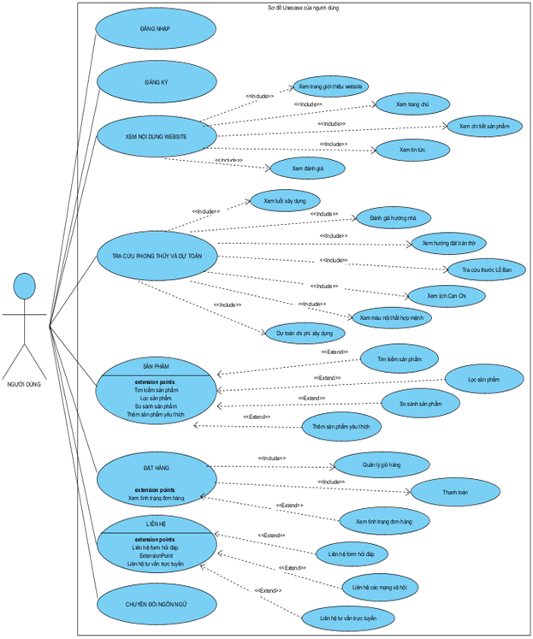
3. HIỆN THỰC HÓA NGHIÊN CỨU
3.4 – Sơ đồ Usecase quản trị và người dùng
Hình 3.2 Sơ đồ Usecase quản trị
Hình 3.3 Sơ đồ Usecase người dùng
WEBSITE HỖ TRỢ TƯ VẤN PHONG THỦY KIẾN TRÚC AN TRẠCH KẾT HỢP KINH DOANH PHÁP PHẨM KIM CANG THỪA
12

Slide 14
4. KẾT QUẢ THỰC HIỆN
WEBSITE HỖ TRỢ TƯ VẤN PHONG THỦY KIẾN TRÚC AN TRẠCH KẾT HỢP KINH DOANH PHÁP PHẨM KIM CANG THỪA
13

Slide 15
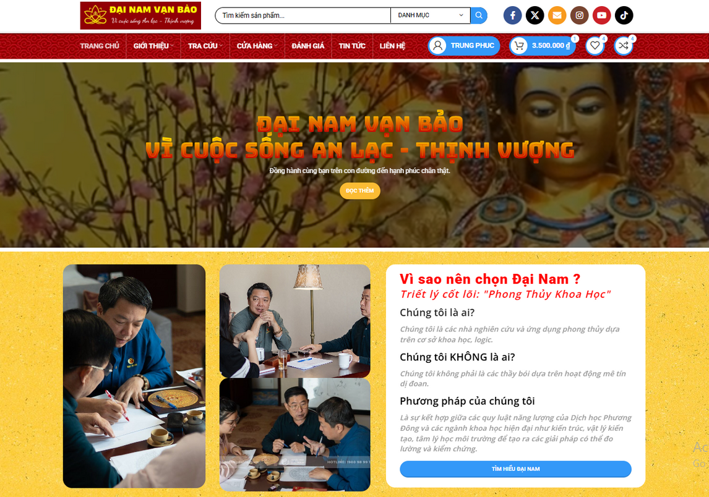
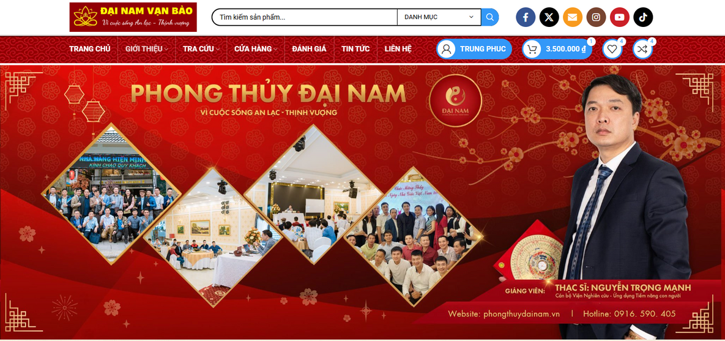
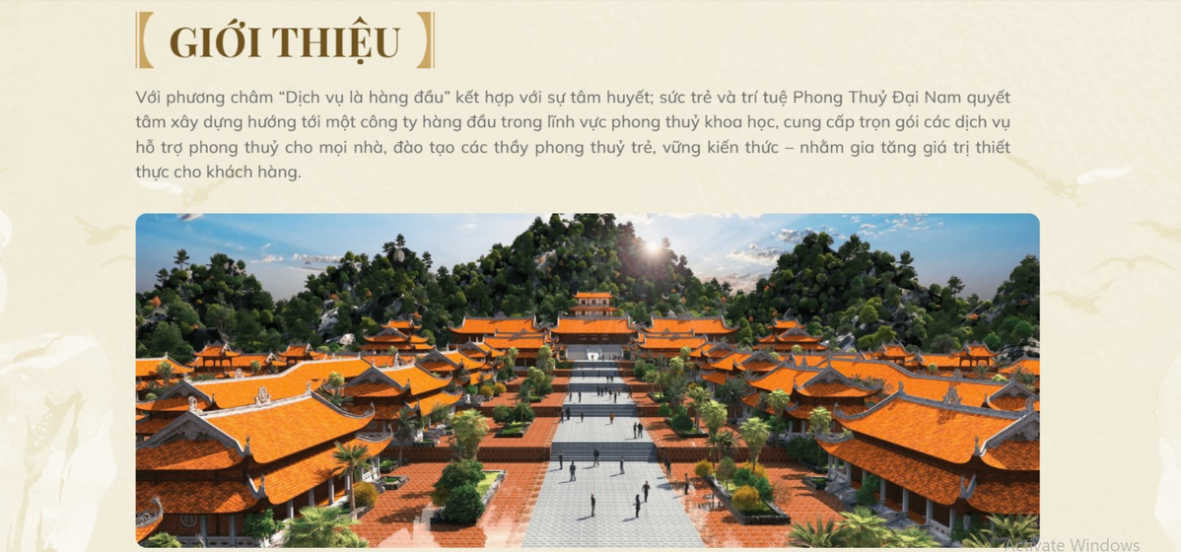
4. KẾT QUẢ THỰC HIỆN
Hình 5.1 Giao diện trang chủ
Hình 5.2 Giao diện trang giới thiệu
WEBSITE HỖ TRỢ TƯ VẤN PHONG THỦY KIẾN TRÚC AN TRẠCH KẾT HỢP KINH DOANH PHÁP PHẨM KIM CANG THỪA
14

Slide 16
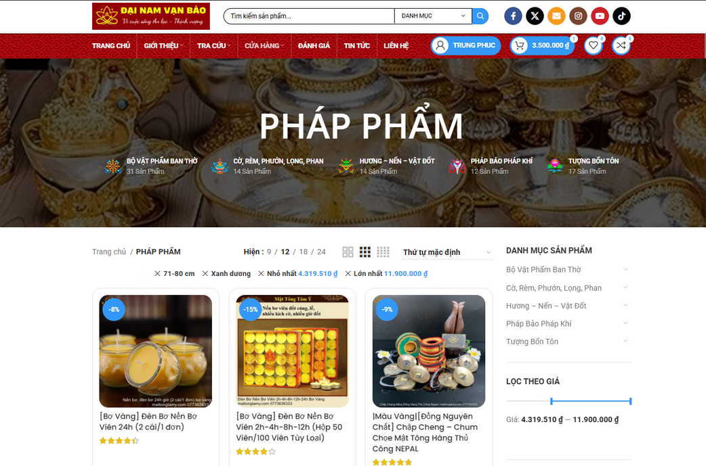
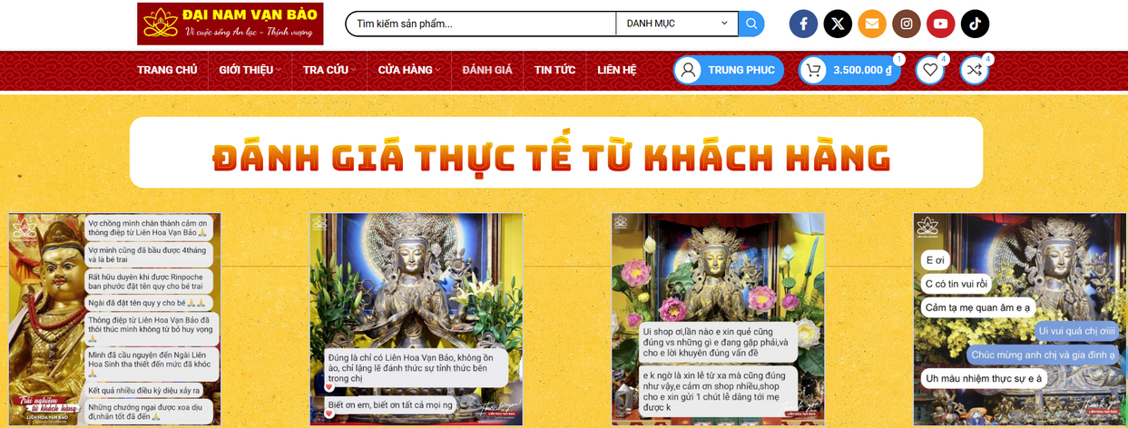
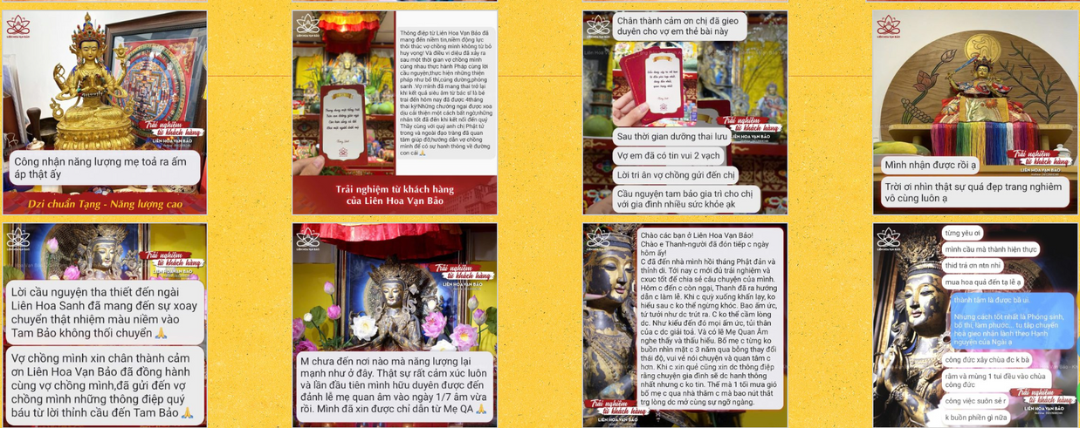
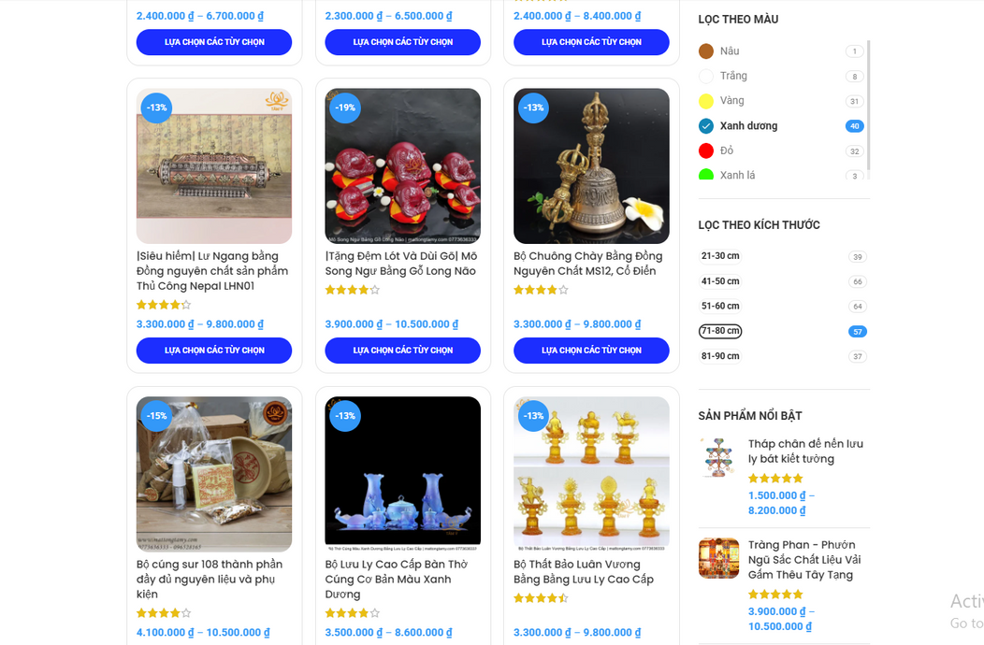
4. KẾT QUẢ THỰC HIỆN
Hình 5.3 Giao diện trang sản phẩm
Hình 5.4 Giao diện trang đánh giá
WEBSITE HỖ TRỢ TƯ VẤN PHONG THỦY KIẾN TRÚC AN TRẠCH KẾT HỢP KINH DOANH PHÁP PHẨM KIM CANG THỪA
15

Slide 17
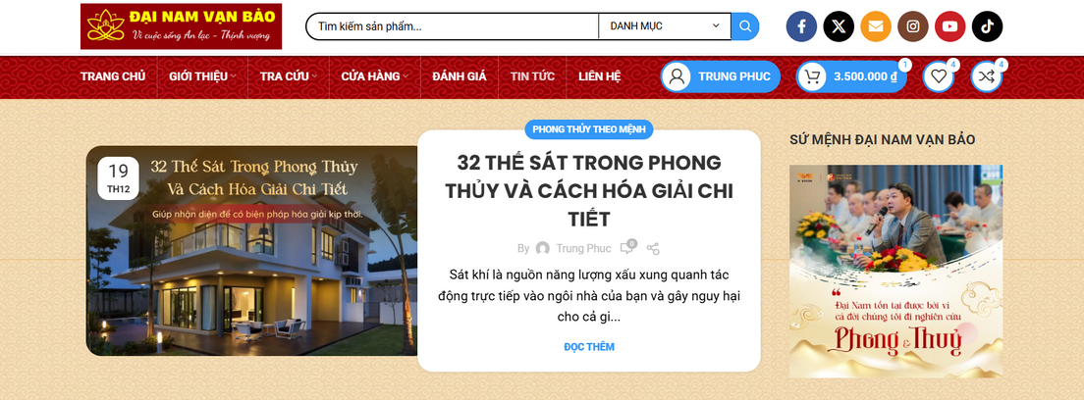
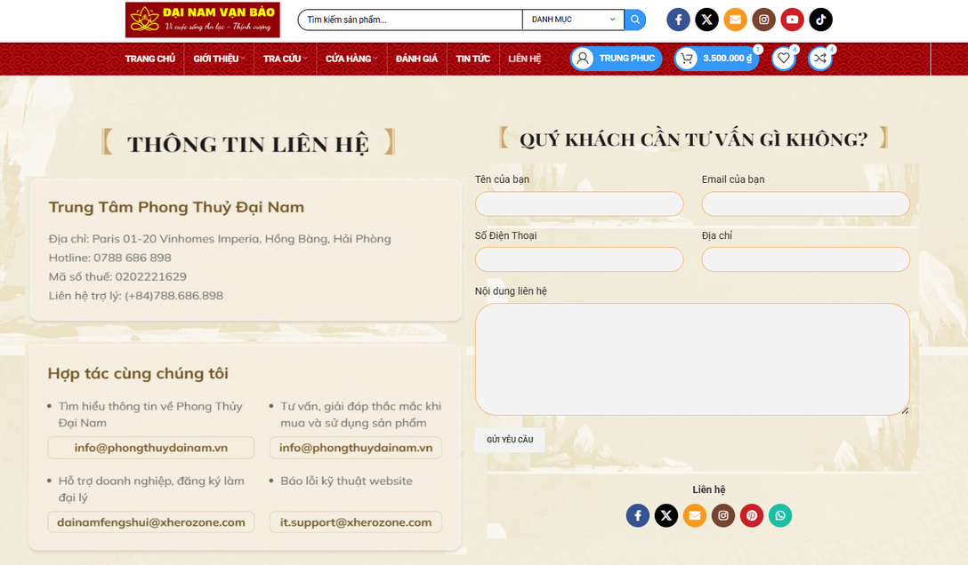
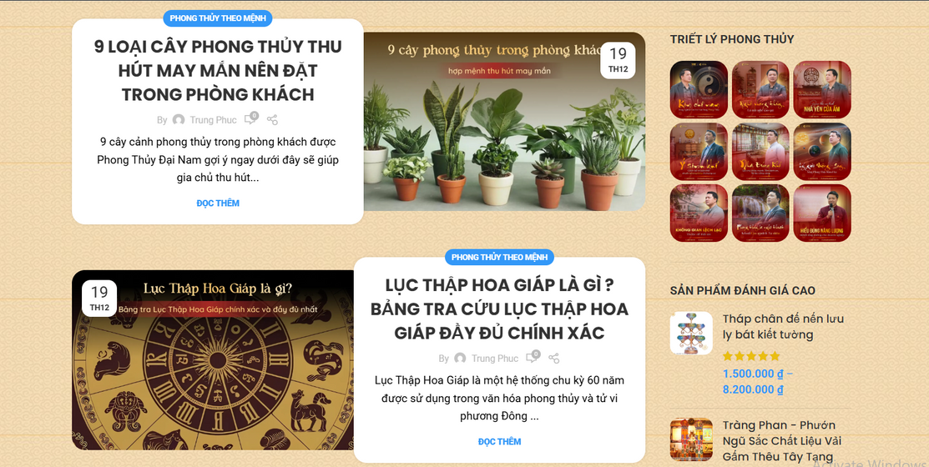
4. KẾT QUẢ THỰC HIỆN
Hình 5.5 Giao diện trang tin tức
Hình 5.6 Giao diện trang liên hệ
WEBSITE HỖ TRỢ TƯ VẤN PHONG THỦY KIẾN TRÚC AN TRẠCH KẾT HỢP KINH DOANH PHÁP PHẨM KIM CANG THỪA
16

Slide 18
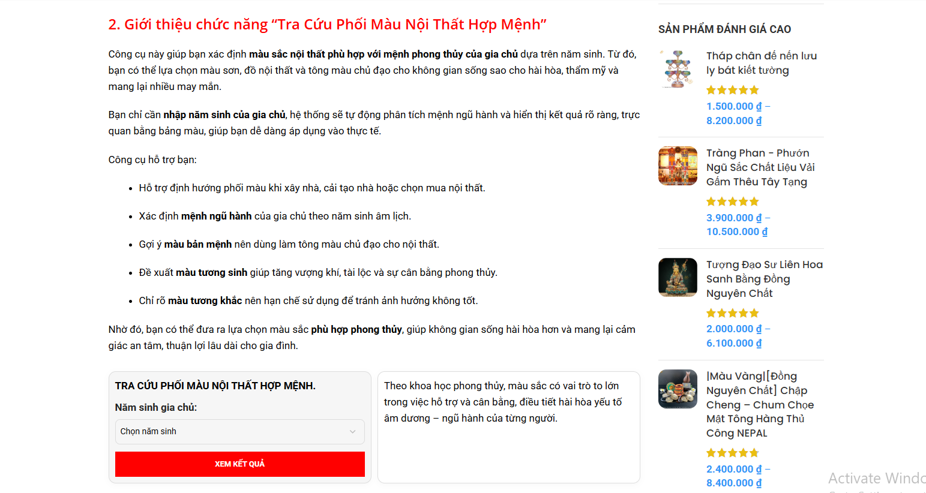
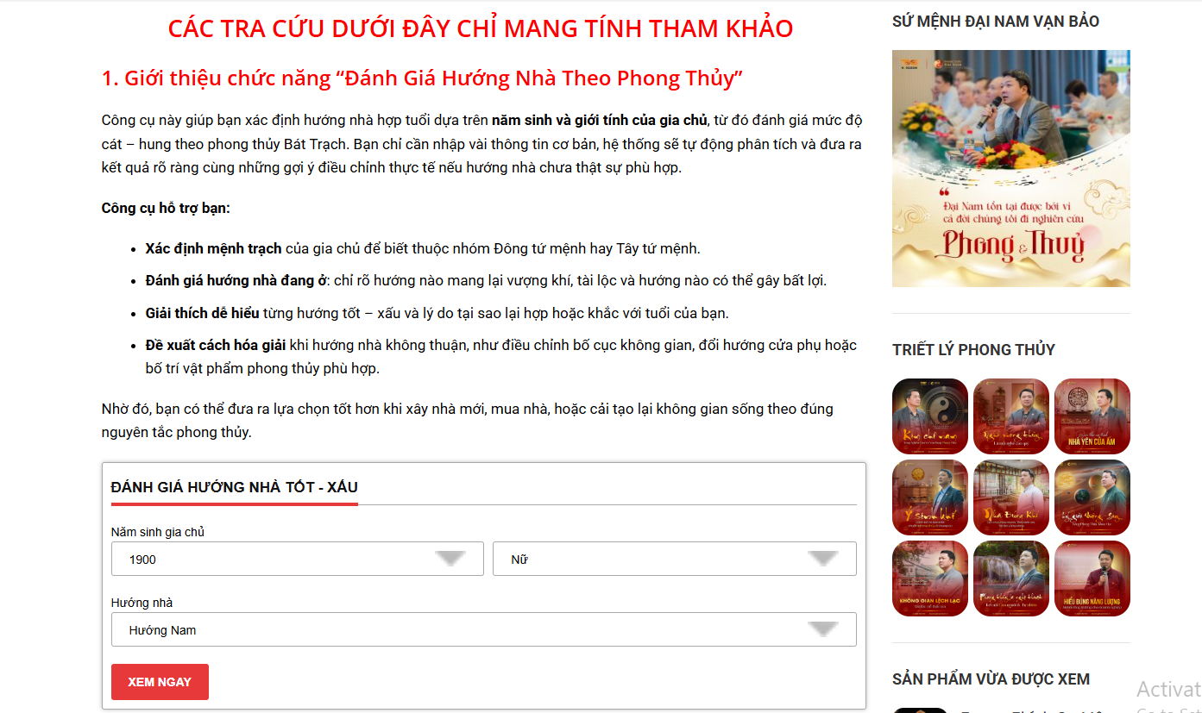
4. KẾT QUẢ THỰC HIỆN
Hình 5.7 Giao diện tra cứu màu nội thất
Hình 5.8 Giao diện đánh giá hướng nhà
WEBSITE HỖ TRỢ TƯ VẤN PHONG THỦY KIẾN TRÚC AN TRẠCH KẾT HỢP KINH DOANH PHÁP PHẨM KIM CANG THỪA
17

Slide 19
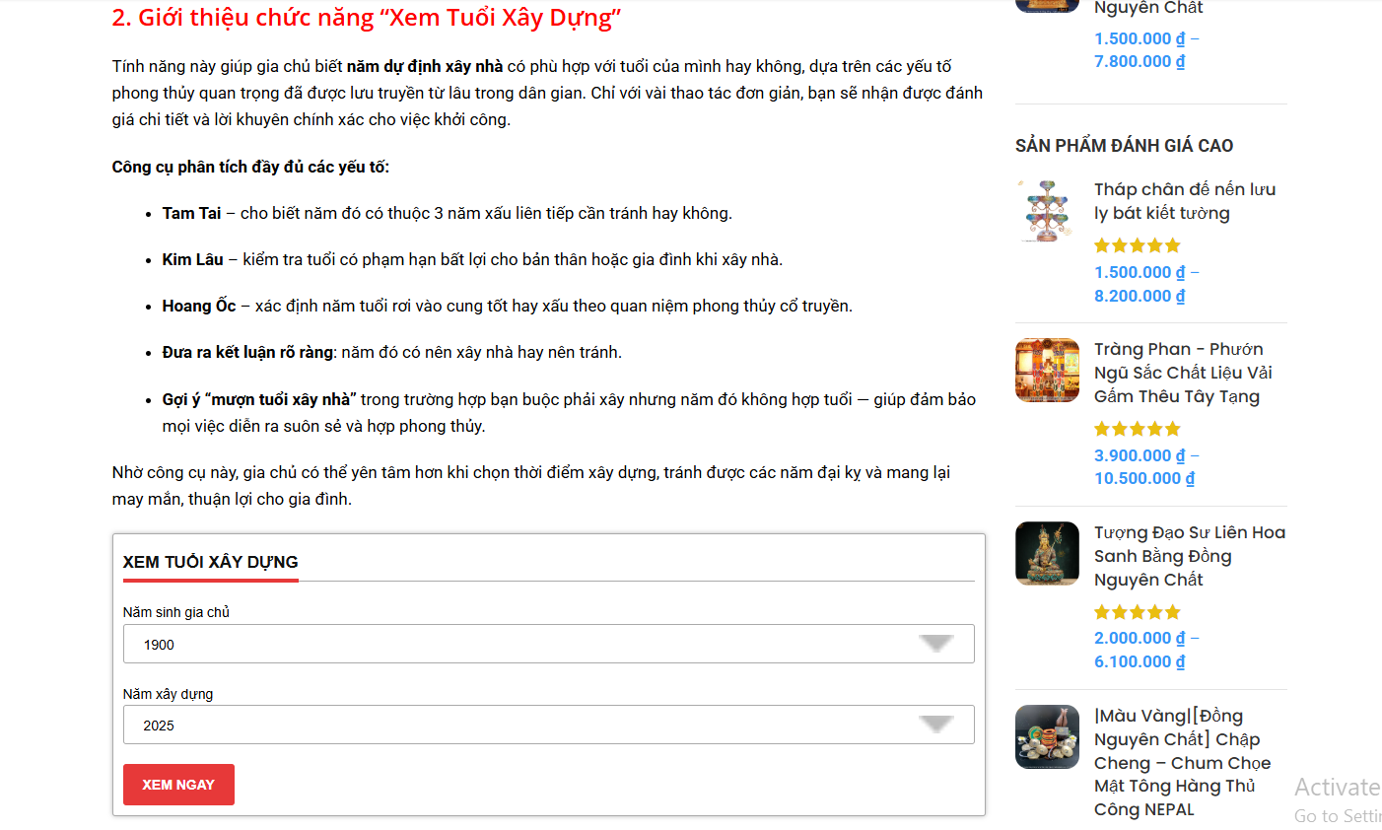
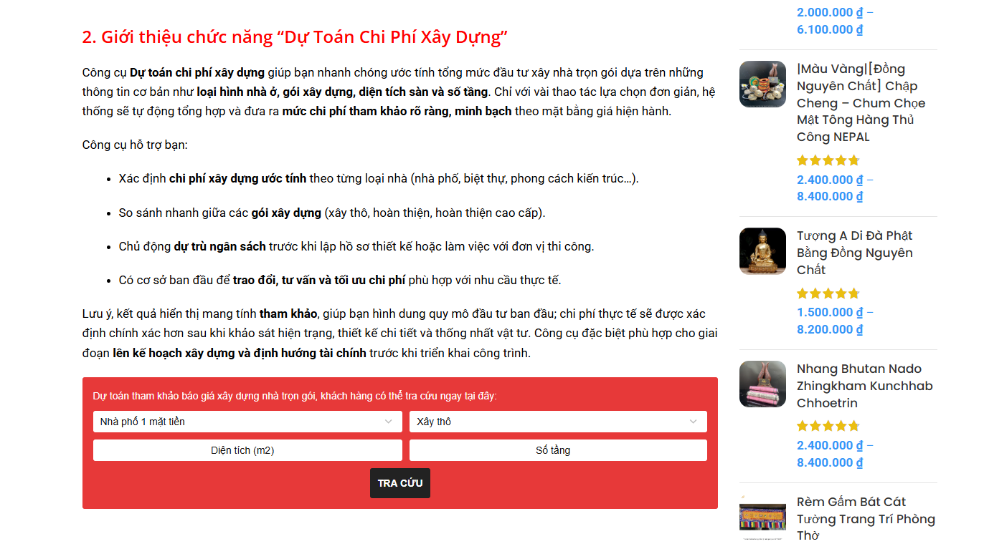
4. KẾT QUẢ THỰC HIỆN
Hình 5.9 Giao diện xem tuổi xây dựng
Hình 5.10 Giao diện dự toán chi phí xây dựng
WEBSITE HỖ TRỢ TƯ VẤN PHONG THỦY KIẾN TRÚC AN TRẠCH KẾT HỢP KINH DOANH PHÁP PHẨM KIM CANG THỪA
18

Slide 20
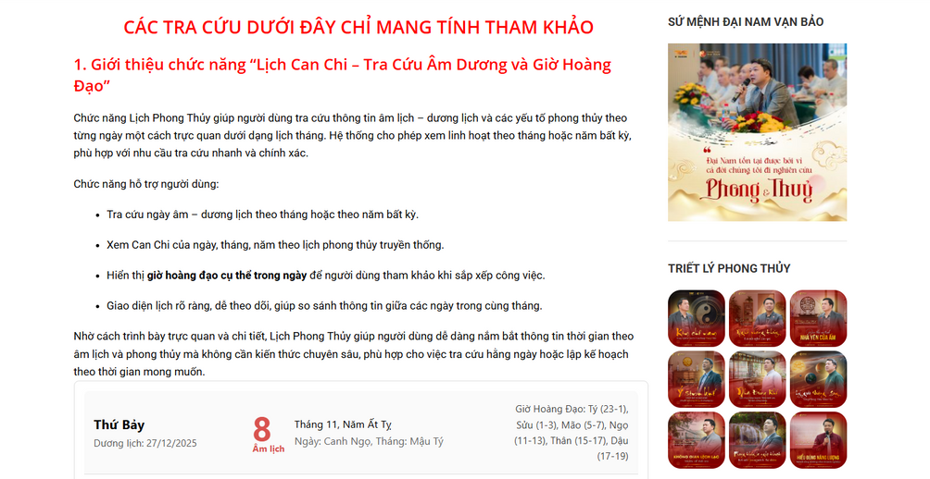
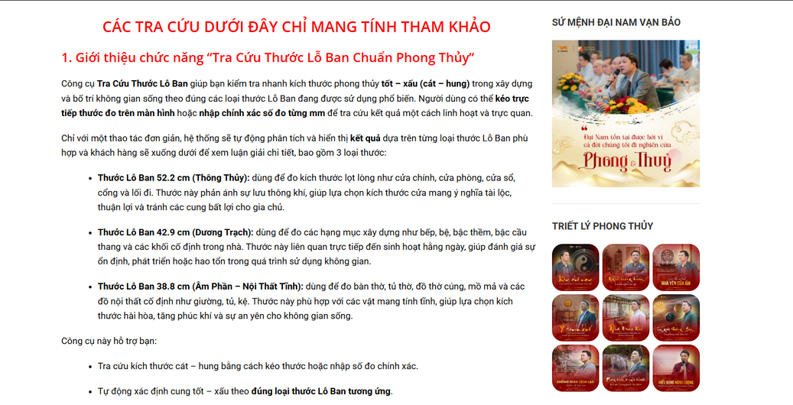
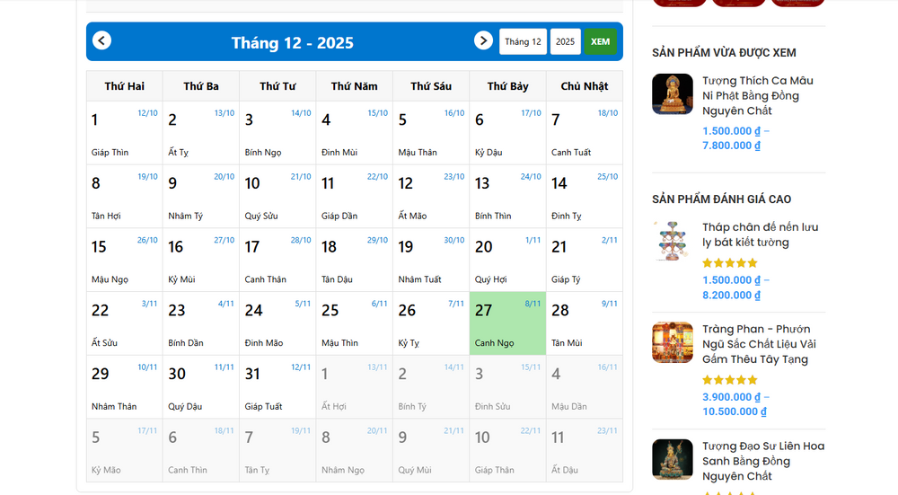
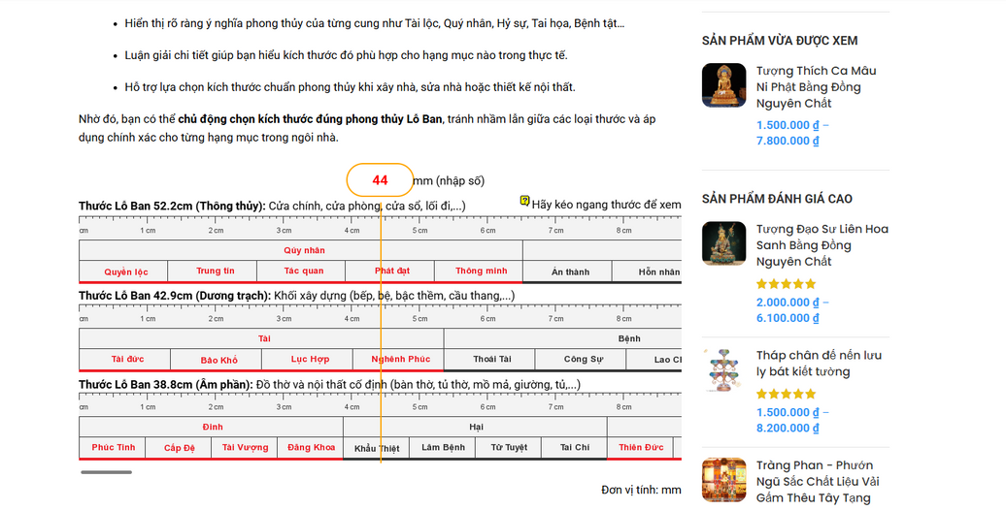
4. KẾT QUẢ THỰC HIỆN
Hình 5.11 Giao diện tra cứu lịch Can Chi
Hình 5.12 Giao diện tra cứu thước Lỗ Ban
WEBSITE HỖ TRỢ TƯ VẤN PHONG THỦY KIẾN TRÚC AN TRẠCH KẾT HỢP KINH DOANH PHÁP PHẨM KIM CANG THỪA
19

Slide 21
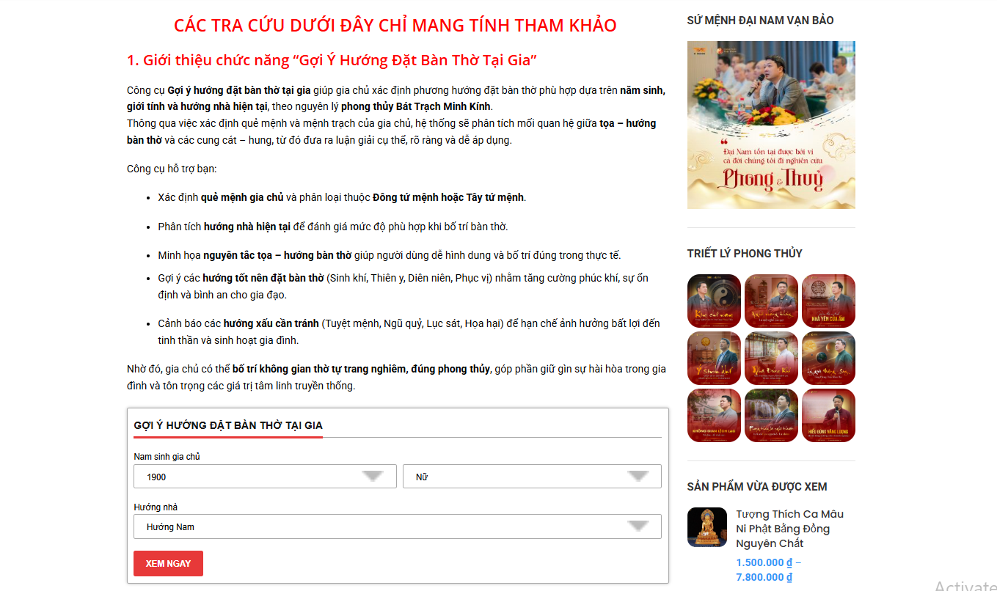
4. KẾT QUẢ THỰC HIỆN
Hình 5.13 Giao diện tra cứu hướng đặt bàn thờ
WEBSITE HỖ TRỢ TƯ VẤN PHONG THỦY KIẾN TRÚC AN TRẠCH KẾT HỢP KINH DOANH PHÁP PHẨM KIM CANG THỪA
20

Slide 22
5. KẾT LUẬN VÀ HƯỚNG PHÁT TRIỂN
WEBSITE HỖ TRỢ TƯ VẤN PHONG THỦY KIẾN TRÚC AN TRẠCH KẾT HỢP KINH DOANH PHÁP PHẨM KIM CANG THỪA
21

Slide 23






5. KẾT LUẬN VÀ HƯỚNG PHÁT TRIỂN
5.1 – Kết luận
GIÁ TRỊ & KHẢ THI
TRẢI NGHIỆM NGƯỜI DÙNG
Khẳng định tính khả thi của mô hình tích hợp phong thủy – thương mại điện tử vào cùng 1 hệ thống
THƯƠNG MẠI ĐIỆN TỬ
Hoàn thiện giao diện và nâng cao trải nghiệm người dùng
CHỨC NĂNG TRA CỨU
Tích hợp thương mại điện tử pháp phẩm Kim Cang Thừa
DỮ LIỆU PHONG THỦY
Hiện thực hóa các chức năng tra cứu phong thủy tự động
NỀN TẢNG HỆ THỐNG
Hệ thống hóa và số hóa dữ liệu phong thủy An Trạch
Xây dựng thành công trên nền tảng WordPress ổn định
WEBSITE HỖ TRỢ TƯ VẤN PHONG THỦY KIẾN TRÚC AN TRẠCH KẾT HỢP KINH DOANH PHÁP PHẨM KIM CANG THỪA
22

Slide 24











5. KẾT LUẬN VÀ HƯỚNG PHÁT TRIỂN
5.2 – Hướng phát triển
Ứng dụng trí tuệ nhân tạo
Tự động hóa các quá trình tư vấn
Quy trình tư vấn, đề xuất, mua sắm liền mạch
Nâng cấp hệ thống thương mại điện tử
Phát triển báo cáo tư vấn chuyên sâu
Báo cáo chuyên sâu có giá trị lâu dài
Phát triển tư vấn phong thủy tổng hợp
Tư vấn đa yếu tố chính xác hơn
Mở rộng phạm vi dữ liệu phong thủy
WEBSITE HỖ TRỢ TƯ VẤN PHONG THỦY KIẾN TRÚC AN TRẠCH KẾT HỢP KINH DOANH PHÁP PHẨM KIM CANG THỪA
23

Slide 25
5. DEMO ĐỒ ÁN
WEBSITE HỖ TRỢ TƯ VẤN PHONG THỦY KIẾN TRÚC AN TRẠCH KẾT HỢP KINH DOANH PHÁP PHẨM KIM CANG THỪA
24

Slide 26


XIN CHÂN THÀNH CẢM ƠN
THẦY VÀ CÁC BẠN ĐÃ THEO DÕI
0365 530 100
trantrungphuc98021@gmail.com

